Slide 1
Licenciamiento Therefore™
Manual estructurado de modelos de despliegue, licencias de usuario, conectores avanzados y módulos de Inteligencia Artificial

Slide 2
Modelos de Licenciamiento
Criterio | Therefore On-Premise | Therefore Subscription | Therefore Online (Cloud)
Modelo Financiero | (CapEx) Compra perpetua | (OpEx) Cuota mensual recurrente | (OpEx) SaaS cuota mensual
Infraestructura | Servidores propios del cliente | Servidores propios del cliente | Nube Microsoft Azure (Canon)
Licencia de Servidor | Obligatoria en oferta | Obligatoria en oferta | Incluida (No se cotiza)
Almacenamiento | Aportado por el cliente | Aportado por el cliente | Incluido (10 GB / usuario)
Mantenimiento | Cuota Anual | Cuota mensual | Cuota mensual

Slide 3










Tipos de Licencias de Usuario
Concurrente (Flotante)
Nominal (Dedicada)
Solo Lectura (Read-Only)
Licencia asignada a un pool compartido de acceso dinámico.
Licencia asignada a una persona específica con acceso garantizado.
Licencia de consulta gestionada por grupo para acceso básico.
Acceso funcional completo (workflows, subida, indexación).
Acceso funcional completo e ininterrumpido.
Permite buscar y descargar documentos.
Diseñada para usuarios clave (RRHH, Contabilidad, Dirección).
Sin acceso a tareas de workflow ni subida.
Se libera al cerrar sesión para otro usuario.
No añade almacenamiento en Therefore Online.
Ideal para turnos rotativos o consultas esporádicas.
Máxima disponibilidad sin depender del pool.

Slide 4
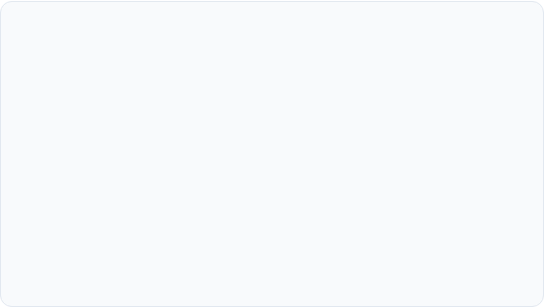
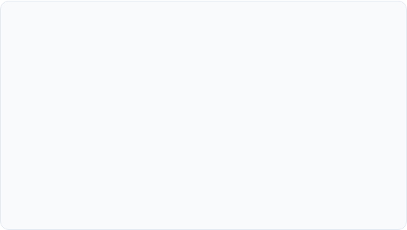
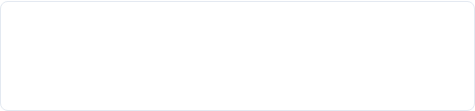
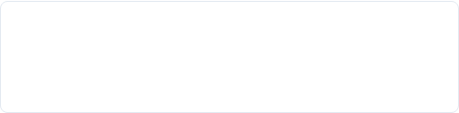
Tramos y Reglas de Usuarios
Escalado por Tramos
Reglas Therefore Online
En entornos On-Premise y Subscription, las licencias se adquieren por tramos de volumen para optimizar el coste unitario:
La modalidad SaaS en Azure cuenta con condiciones comerciales simplificadas para ofertas ágiles:
Mínimo de arranque: 2 usuarios completos (2 Nominales, 2 Concurrentes o 1+1).
Tramo 1: 1 a 9 usuarios
Tramo 2: 10 a 24 usuarios
Tramo comercial: Tramo estándar unificado de 0 a 99 usuarios.
Tramo 3: 25 a 49 usuarios
Flexibilidad: Escalado ágil de usuarios mes a mes.
Tramo 4+: 50 a 99 y +100 usuarios

Slide 5

Almacenamiento Cloud en Azure
Bolsa Compartida de Espacio
10 GB
En Therefore Online, cada usuario nominal o concurrente añade automáticamente 10 GB a un fondo común corporativo. Los usuarios de solo lectura no aportan almacenamiento.
POR LICENCIA COMPLETA
Ejemplo de Bolsa:
5 usuarios nominales (50 GB) + 2 concurrentes (20 GB) = 70 GB totales para la empresa.
Packs de Ampliación de Almacenamiento (Cuota Mensual):
Disponibles en tramos de 10 GB, 100 GB y 1 TB.

Slide 6
A añadir en todas las ofertas comerciales de Therefore online
Monitorización proactiva y optimización continua de almacenamiento
Con el fin de garantizar la continuidad de negocio de nuestros clientes y proteger su rentabilidad:
Continuidad de servicio sin interrupciones:
Canon monitoriza mensualmente el uso de almacenamiento de Therefore Online. Si un cliente va a alcanzar su límite contratado, se añadirá capacidad adicional en el tenant para evitar cualquier bloqueo o degradación del servicio.
2. Asignación y migración a la tarifa más ventajosa:
Para no penalizar al cliente con costes innecesarios por exceso, la capacidad adicional se gestionará en paquetes de 10 GB, 100 GB o 1 TB, asignando siempre la franja de precio por GB más económica para su volumen real:
  Ejemplo práctico: Si un cliente experimenta un crecimiento continuado y va acumulando paquetes de 10 GB, al alcanzar el cuarto paquete (40 GB adicionales) se consolidará automáticamente en el nivel de 100 GB, ya que esta banda ofrece un coste por GB significativamente más competitivo que mantener cuatro bloques individuales de 10 GB.
Esta monitorización mensual nos permite identificar patrones de crecimiento consolidados y regularizar contractualmente el almacenamiento como volumen comprometido, asegurando así previsibilidad en la facturación y la tarifa más ventajosa a largo plazo.

Slide 7


Therefore™ Content Connector
La "Navaja Suiza" de la Ingesta
Módulo indispensable presente en prácticamente cualquier oferta de Therefore (On-Premise, Suscripción u Online) para automatizar la captura de información.
Monitorización de Emails y Carpetas
Importación desatendida desde buzones de correo y carpetas de red compartidas.
OCR Zonal, Códigos de Barras y TXT
Extracción de metadatos e indexación automática de ficheros electrónicos y texto.
Firmas Digitales de Terceros
Descarga y archivo automático de documentos desde plataformas de firma electrónica.

Slide 8
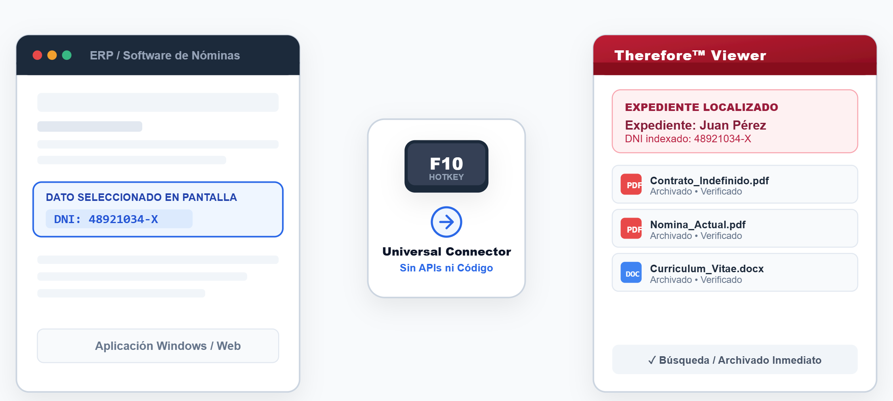
Therefore™ Universal Connector
¿Cómo funciona?
Se instala una aplicación cliente ligera en el PC Windows del usuario.
Mapea visualmente los campos de cualquier aplicación Windows, web o ERP de terceros que sopoten copiar-pegar en un campo.
Se activa al instante mediante una combinación de teclas (Hotkey, ej. F10).
Funcionalidades Clave:
Búsqueda Instantánea: Selecciona un dato en pantalla (DNI, Nº de Factura, Código de Cliente) y abre directamente el expediente en Therefore.
Archivado Directo: Guarda documentos en Therefore asociando automáticamente los metadatos visibles en pantalla sin teclear.
Valor Comercial para el Cliente:
Cero desarrollo: No requiere crear conectores a medida ni modificar el software existente.
Ejemplo RRHH: En el software de nóminas, el usuario resalta el DNI, pulsa el atajo y se abre el expediente laboral en Therefore.
Notes:
¿Cómo funciona y para qué sirve?
El conector universal te permite vincular los datos de tus programas habituales (como un sistema de contabilidad o un CRM propio de tu empresa) con los expedientes guardados en Therefore™. Esto se logra mediante dos funciones principales:
Búsquedas rápidas: Puedes estar trabajando en una aplicación de tu empresa, seleccionar un texto (como un número de factura o el nombre de un cliente) y presionar un atajo. El conector abrirá una ventana de búsqueda en Therefore™ y rellenará los datos automáticamente para mostrarte los documentos relacionados.
Guardado e indexación automáticos: Cuando escaneas o subes un documento nuevo a Therefore™, el conector puede extraer la información directamente del programa que tienes abierto en Windows en ese momento. Así, las etiquetas y campos del documento se llenan solos, evitando que tengas que escribirlos a mano.
Ventajas principales
Integración sin código (Codeless): No necesitas contratar programadores ni usar complejas interfaces de desarrollo (API) para unir tus sistemas.
Ahorro de tiempo: Evita copiar y pegar datos constantemente entre diferentes pantallas y ventanas.
Instalación modular: Se instala directamente como un componente del servidor o del cliente de Therefore™ en los entornos Windows de la empresa.
A diferencia de los conectores nativos preconstruidos (que sirven para programas específicos y gigantes como SAP, Microsoft Dynamics 365 o SharePoint), el Universal Connector está pensado para ser flexible y adaptarse a casi cualquier programa ejecutable de Windows que use tu negocio.

Slide 9


Conectores de Negocio y ERP
Conectores ERP
Factura Electrónica
Conector especializado para el procesamiento de normativas fiscales vigentes.
Integraciones certificadas bidireccionales con las plataformas líderes del mercado.
Microsoft Dynamics 365 / Business Central.
Importación y validación automática de XML/UBL.
SAP ERP & S/4HANA (ArchivLink).
Microsoft SharePoint.
Cumplimiento con estándares europeos y Facturae.
Extracción de metadatos sin OCR.

Slide 10


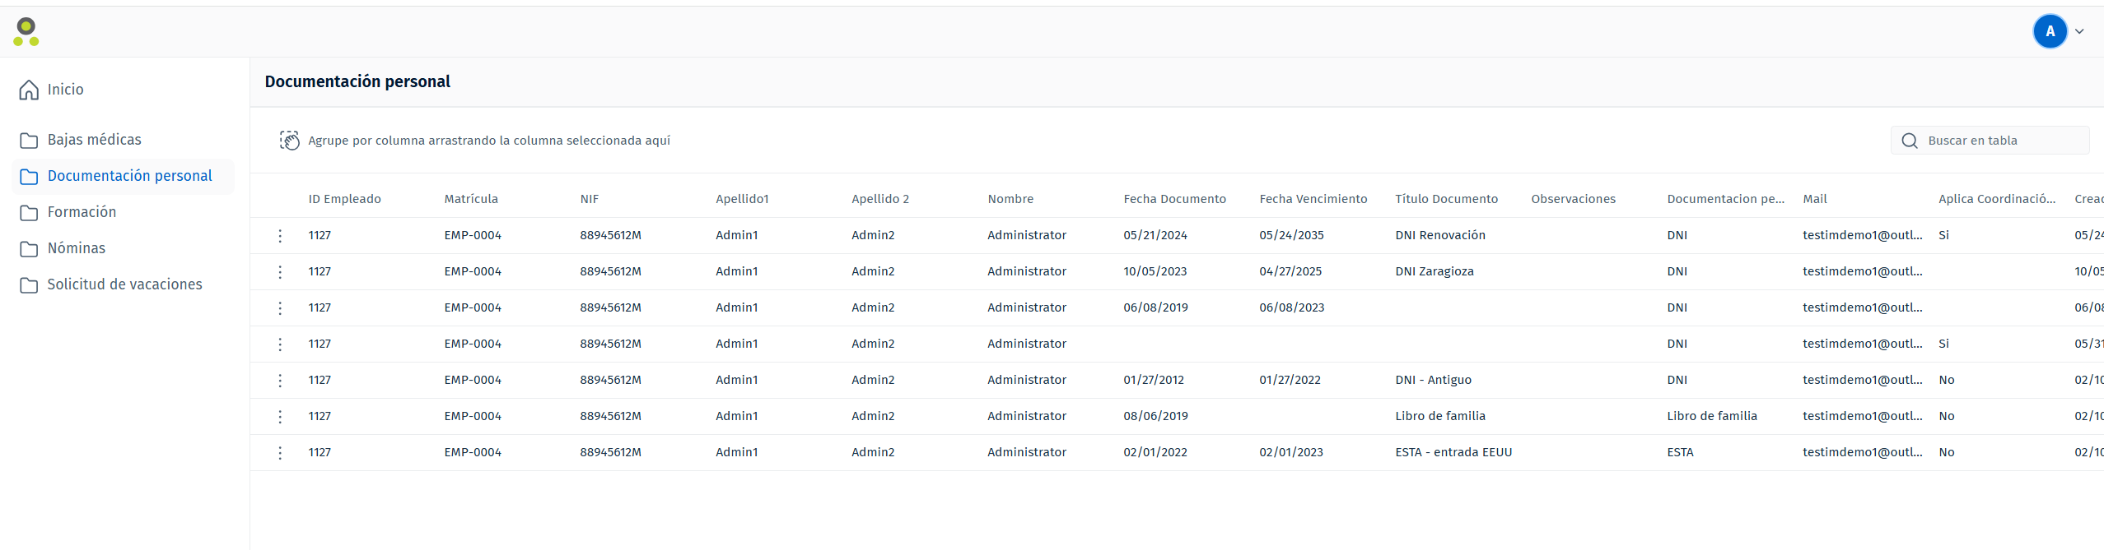
Portal Web
Acceso Ilimitado
Usuarios Ilimitados:
Módulo de portal seguro diseñado para permitir que clientes, proveedores o socios externos interactúen con el gestor documental mediante navegador web.
Licenciamiento por conector (no por usuario), reduciendo drásticamente el TCO.
Seguridad y Búsquedas Controladas:
El administrador define exactamente qué campos y vistas puede consultar o subir cada usuario externo.

Slide 11

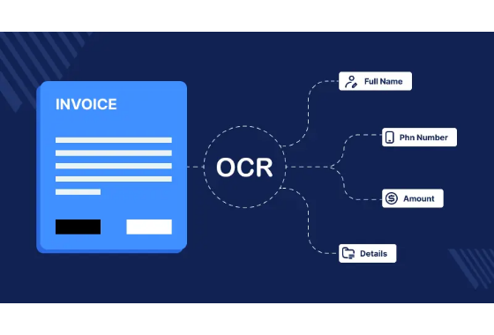

IA: Therefore™ Smart Capture
Extracción Inteligente sin Plantillas
Motor de IA para la captura automatizada de facturas, pedidos y albaranes que aprende del feedback del usuario.
Paquetes de Páginas Disponibles:
100, 1.000, 10.000 y 100.000 páginas.
On-Premise (Acumulable)
El contador se consume según uso y pasa de año en año hasta agotarse.
Subscription & Online (Rollover Mensual)
Páginas no usadas se suman al mes siguiente (ej. de 1.000 usas 900 -> tienes 1.100). Excesos se tarifican por página.
Subscription & Online (Compromiso annual por descuento contratado)
Volumen total váido por un año .
Si no se llega, el exceso de volumen pasa al año siguiente
Si uno se pasa , a partir del momento que se pasa se tarifica por exceso los meses que falten para finalización del contrato

Slide 12
A añadir en todas las ofertas de SC : Elegir opción
En el caso de contratación mensual de imágenes:
Smart Capture: Gestión de imágenes y excedentes
El servicio de Smart Capture incluye una cuota mensual de imágenes procesadas por IA. Su funcionamiento se rige por las siguientes condiciones:
Acumulación de saldo: Si no consumes el total de imágenes contratadas en un mes, estas no se pierden; se acumulan automáticamente para ser utilizadas el mes siguiente.
Gestión de excedentes: En caso de superar la cuota mensual contratada, las imágenes adicionales se facturarán de forma individual.
Tarifa vigente: A fecha de XXXXXX el precio por cada imagen en exceso es de 0,50 €/imagen.
En el caso de contratación anual de imágenes: (precio especial negociado con Therefore)
Smart Capture: Gestión de imágenes y excedentes
El servicio de Smart Capture incluye una cuota mensual de un volumen de imágenes a procesar en un año. Si ese volumen de imágenes anual se agota a lo largo del año, a partir de ese momento, mensualmente se facturarán las imágenes de exceso que se realicen cada mes a un precio de exceso de 0,50 €/imagen.
Si por el contrario, al final del año no se alcanza el volumen contratado, el exceso se acumulará al periodo del año siguiente donde volverá a cargarse el volumen contratado inicialmente.

Slide 13
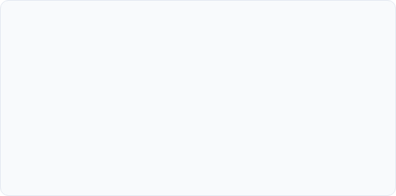
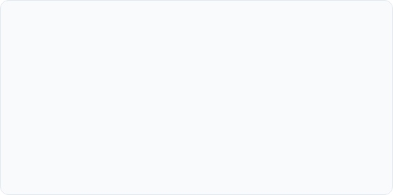

Clasificación IA y Copilot
Document Intelligence (IA)
Conector Microsoft Copilot
Clasificación y enrutamiento inteligente basado en aprendizaje automático y Azure AI Document Intelligence:
Integración de la base de conocimiento documental de Therefore™ en el ecosistema Microsoft 365 Copilot:
Requisitos: Conector Document Intelligence + Bolsa de imágenes.
Microsoft Graph: Indexación segura de contenido.
Paquetes: 100, 1.000, 10.000 y 100.000 imágenes.
Seguridad Estricta: Respeta los permisos de usuario de Therefore.
Consumo anual en On-Premise y mensual en modelos Subscription / Online.
Permite consultas en lenguaje natural a través del agente de Therefore en Copilot.

Slide 14
Checklist de Cotización
Definir Modelo de Despliegue
¿Prefiere compra perpetua (On-Premise), pago por uso local (Subscription) o SaaS gestionado (Therefore Online en Azure)?
Configurar Licencia de Servidor y Usuarios
Añadir Server License (solo On-Prem/Sub). Definir usuarios Nominales, Concurrentes (mínimo 2 en Online) y Solo Lectura.
Incluir Conectores Clave
Incluir Content Connector por defecto. Añadir Universal Connector, conectores ERP (SAP/Dynamics) o Portal Web según el caso.
Dimensionar Inteligencia Artificial y Almacenamiento
Calcular volumen mensual/anual para Smart Capture o Document Intelligence. En Online, verificar si 10GB/usuario son suficientes.

